Slide 1
LES ATHLÈTES COMME ASSISTANTS SPORTIFS
PROGRAMME DE LEADERSHIP ET DE COMPÉTENCES

Slide 2

Accueillir
Présentez-vous
Dites-nous votre nom et votre programme SO
Veuillez présenter votre mentor
Apprenons à nous connaître !

Slide 3
Le but de ce cours
Ce cours est conçu pour vous présenter le rôle d'un assistant sportif.
Que fait un assistant sportif ?
Comment fait un assistant sportif ?
Pourquoi un assistant sportif est-il important pour une équipe ?
Être assistant sportif est-il un bon rôle de leadership pour moi ?

Slide 4

Avez-vous terminé le module 1 : Introduction au leadership des athlètes et le module 2 : Comprendre le leadership du programme Leadership et compétences ?
Si ce n'est pas le cas, arrêtez-vous ici et revenez en arrière et terminez d'abord ces deux cours.
ARRÊT

Slide 5


Les athlètes en tant que leaders sportifs
Programme de leadership et de compétences SO
Le rôle des mentors dans votre parcours de leader sportif
Le travail du mentor
Aidez les athlètes s’ils le demandent.
Soyez positif et encourageant
NE LE FAITES PAS parler au nom des athlètes ou faire leur travail à leur place
N'intervenez pas à moins que l'athlète ne demande de l'aide

Slide 6
Les athlètes en tant que leaders sportifs
Programme de leadership et de compétences SO
Aperçu du cours
1
2
3
4
5
D'athlète à assistant sportif
Travailler avec des athlètes ayant une DI
Entraînement sportif des Jeux olympiques spéciaux
Être assistant sportif
Mettre la formation en pratique

Slide 7
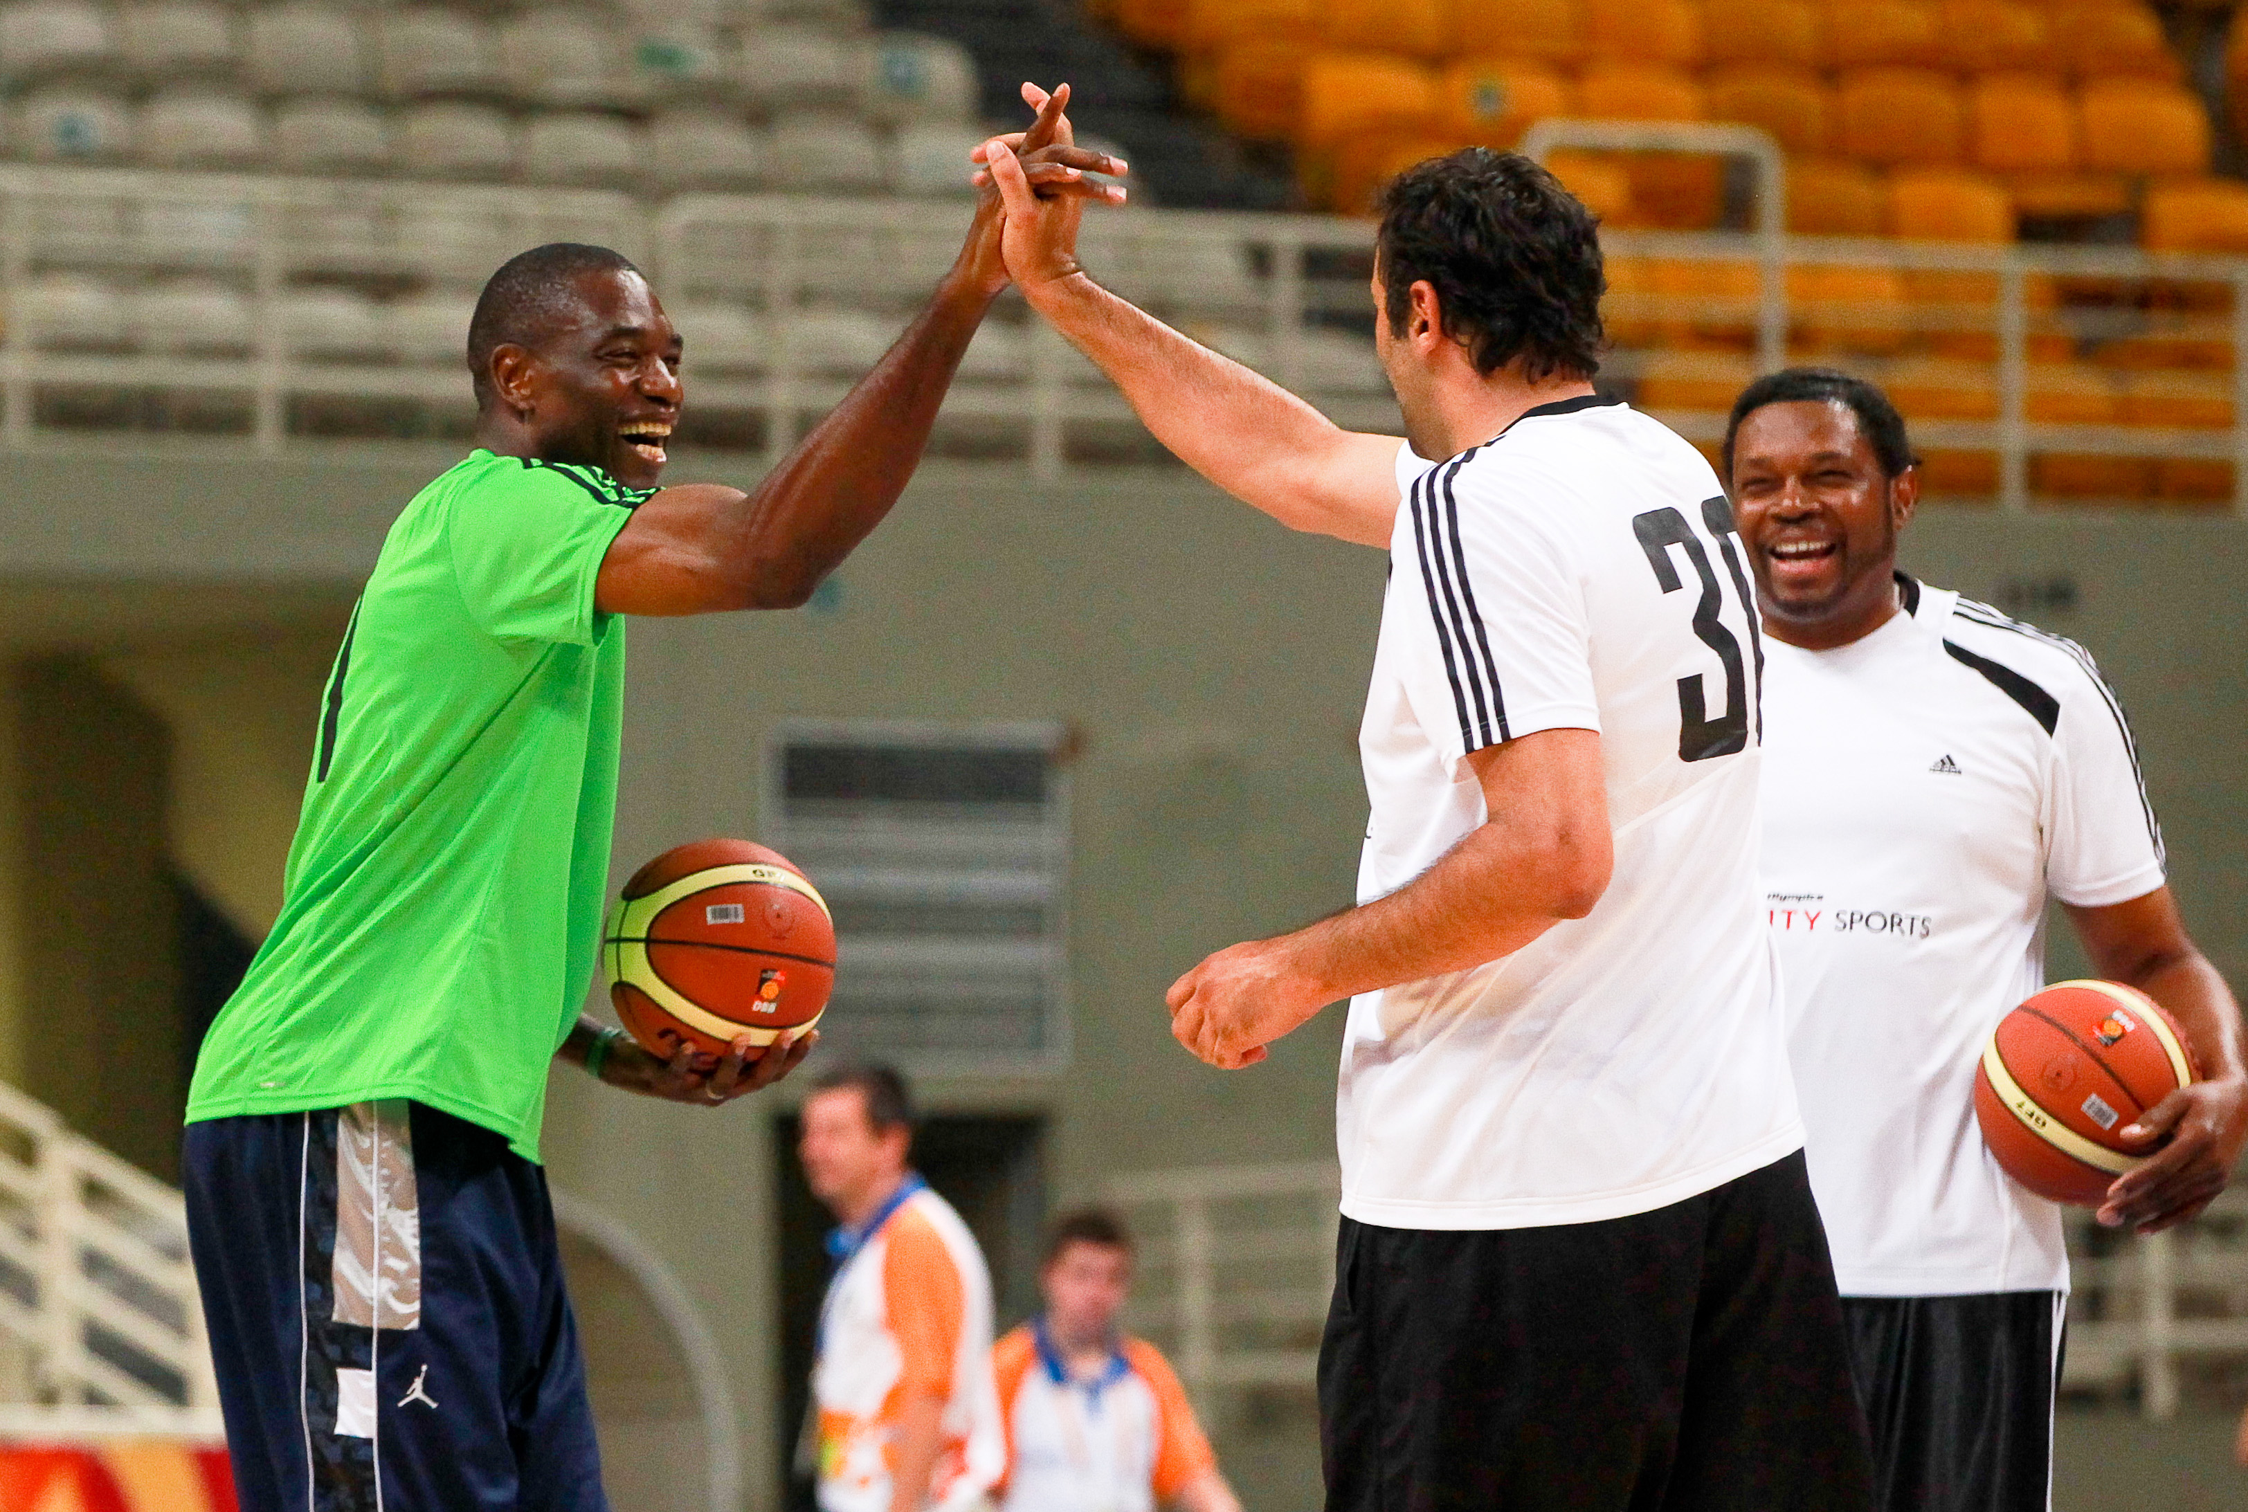
1
DE L'ATHLÈTE
À L'ASSISTANT SPORTIF

Slide 8



Les athlètes en tant que leaders sportifs
D'athlète à assistant sportif
NIVEAU 4
Entraîneur principal –
Entraîneur avancé / senior
Parcours de coaching pour les Jeux olympiques spéciaux
NIVEAU 2
Introduction – Assistant entraîneur
NIVEAU 3
Entraîneur
NIVEAU 1
Assistant sportif
1

Slide 9
NIVEAU 4
Entraîneur principal –
Entraîneur avancé / senior
Les athlètes en tant que leaders sportifs
D'athlète à assistant sportif
NIVEAU 2
Introduction – Assistant entraîneur
Le chemin pour devenir assistant sportif
NIVEAU 3
Entraîneur
Explorer
Apprendre
Pratique
NIVEAU 1
Assistant sportif
Refléter
1

Slide 10


Les athlètes en tant que leaders sportifs
D'athlète à assistant sportif
Explorer : De l'athlète à l'assistant sportif
JOUANT
PORTION
Pratiquer un sport
Être un étudiant du sport
Être un coéquipier
Participer activement sur le terrain
Travailler sur vos objectifs de performance
Aider un assistant sportif
Assister le staff d'entraîneurs
Être sur la touche pour aider là où c'est nécessaire
Aider les autres athlètes à améliorer leurs performances
1

Slide 11
Fiable Affectueux Fiable Conscient Confiant Honnête Ouverture Penseur Attitude Positive | Respect Aide Efficace Flexibilité Auditeur Objectif Bon jugement Calme
Qualités d'un bon leader
Niveau 2
1
Notes:
Créez des scénarios qui démontrent ces qualités.

Slide 12
Les athlètes en tant que leaders sportifs
D'athlète à assistant sportif
Quels sont mes intérêts? | Quels sports pratiquez-vous ? Depuis combien de temps êtes-vous un athlète SO ?
Pourquoi je veux aider ? | Aimez-vous aider les athlètes ? Aimez-vous aider les entraîneurs et les entraîneurs adjoints ?
Quelles qualités ai-je qui feront de moi un bon assistant sportif ? | Etes-vous fiable ? Etes-vous amical ? Pratiquez-vous un bon esprit sportif ?
Qu’est-ce qui fait de moi un bon leader ?
Complétez une auto-évaluation liée au leadership sportif
1

Slide 13
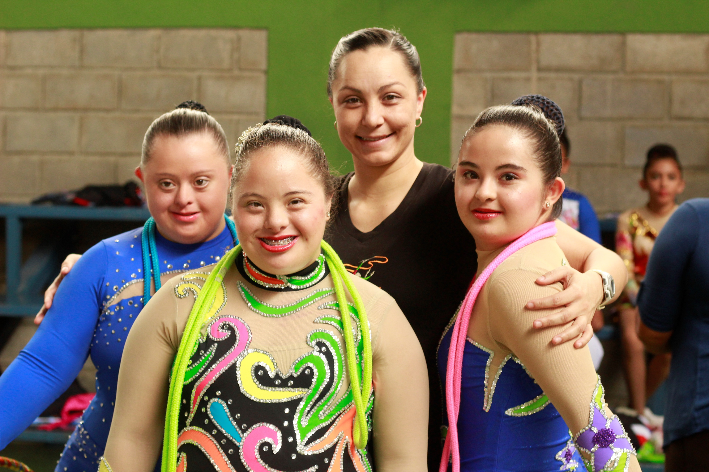
2
TRAVAILLER AVEC
ATHLÈTES ATTEINTS DE DIID

Slide 14
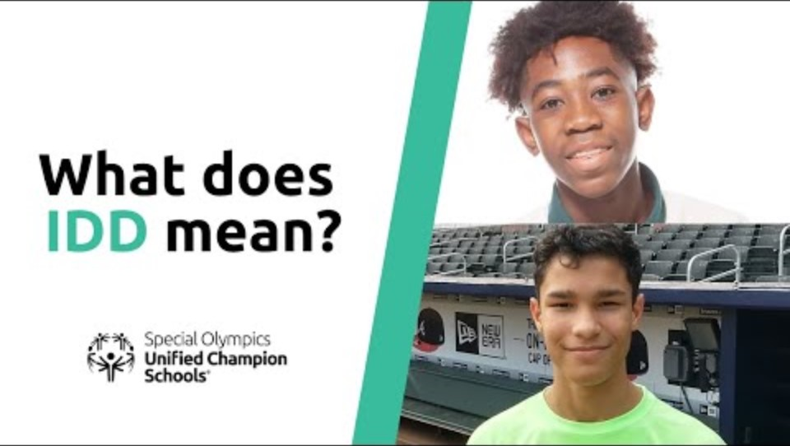
Les athlètes en tant que leaders sportifs
Travailler avec des athlètes ayant une DI
Que signifie IDD ?
https://youtu.be/g0wZ-D_7qLo
2

Slide 15

Les athlètes en tant que leaders sportifs
Travailler avec des athlètes ayant une DI
Athlètes des Jeux olympiques spéciaux
Sont comme des athlètes sans IDD
Veulent être bons dans leur sport
Travailler dur pour atteindre les objectifs de performance individuels
Sont de bons coéquipiers
Faire de leur mieux et aider les autres à faire de leur mieux
2

Slide 16

Les athlètes en tant que leaders sportifs
Travailler avec des athlètes ayant une DI
Personnes ayant une déficience intellectuelle:
Quel est l’impact de la DI sur l’apprentissage ?
Utiliser de nombreux outils d'apprentissage différents pour acquérir de nouvelles compétences
Nécessite souvent une attention individuelle pour comprendre de nouvelles informations
Comptez sur l'assistance pour réaliser des tâches complexes
2

Slide 17

Les athlètes en tant que leaders sportifs
Travailler avec des athlètes ayant une DI
Forces et faiblesses
Tout le monde a des forces et des faiblesses en matière d’apprentissage.
Les personnes atteintes de DI peuvent utiliser des mots différents, avoir besoin de plus de temps pour comprendre et apprendre à une vitesse différente ou d’une manière différente.
Il est important de comprendre les différentes manières dont nous apprenons et comment la communication joue un rôle dans ce processus.
2

Slide 18








Les athlètes en tant que leaders sportifs
Travailler avec des athlètes ayant une DI
Façons de communiquer
Utilisez des mots simples
Utilisez seulement quelques mots
Utiliser des images
Démontrer
Donner des instructions étape par étape
Récompenser les efforts et les attitudes positives
Vérifier la compréhension
2

Slide 19
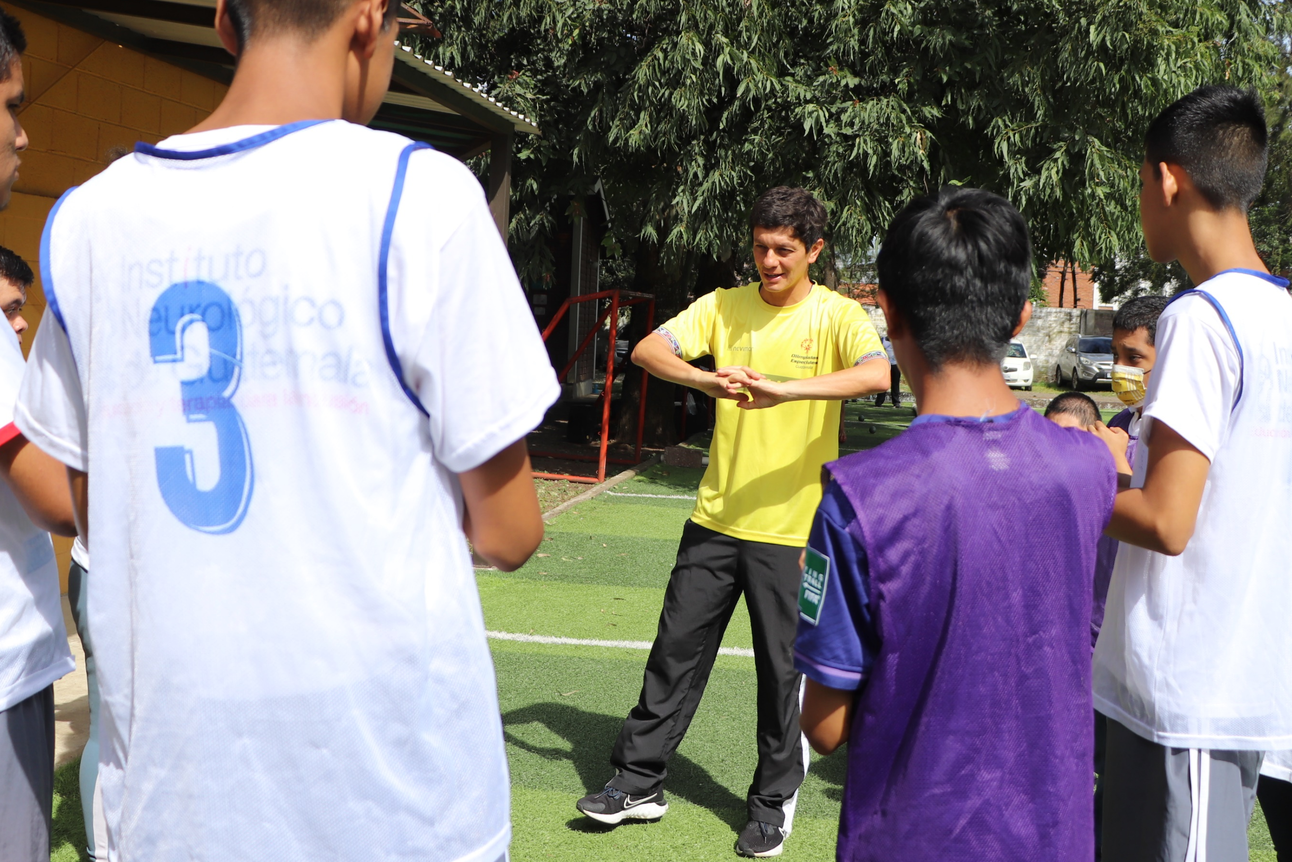
3
JEUX OLYMPIQUES SPÉCIAUX
FORMATION SPORTIVE

Slide 20





Les athlètes en tant que leaders sportifs
Entraînement sportif des Jeux olympiques spéciaux
Réchauffer
Sportif
Séance de formation
Révision des compétences acquises précédemment
Présenter de nouvelles compétences et exercices
Entraînement/scrimmage de style compétition
Refroidissement et révision
3

Slide 21
Les athlètes en tant que leaders sportifs
Entraînement sportif des Jeux olympiques spéciaux
Lettre | Description de l'activité
 | Divisez-vous en groupes et jouez à des jeux d'entraînement ou à un petit jeu.
 | Mettez-vous en cercle et courez sur place pendant 30 secondes. Poursuivez avec des exercices d'étirements tout en marchant sur place. Ces exercices sont appelés étirements dynamiques.
 | Demandez à un athlète du groupe de démontrer une compétence acquise lors de l'entraînement de la semaine dernière. Demandez à toute l'équipe d'exécuter cette compétence plusieurs fois.
 | À la fin de l'entraînement, avant que tout le monde ne parte, faites quelques étirements légers. C'est le moment idéal pour revoir ce que nous avons appris lors de cet entraînement et entendre les annonces pour les entraînements à venir.
 | Regardez un entraîneur faire une démonstration d'une compétence. Ensuite, tous les athlètes répètent ce que l'entraîneur vient de vous montrer. Divisez-vous en groupes et pratiquez la compétence.
Sportif
Séance de formation
ACTIVITÉ : Associez la lettre des éléments de session répertoriés ci-dessous à l'élément de pratique correct dans le tableau .
Travaillez seul ou avec votre mentor uniquement pour réaliser cette activité.
A- Échauffement
B- Bilan des compétences acquises antérieurement
C- Présenter de nouvelles compétences et de nouveaux exercices
D- Préparation à la compétition
E- Refroidissement
3

Slide 22
Special Olympics définit la condition physique comme un état de santé optimal et de capacité fonctionnelle .
3

Slide 23
Les athlètes en tant que leaders sportifs
Entraînement sportif des Jeux olympiques spéciaux
La forme physique comme partie intégrante de la performance sportive
Endurance et résistance
Vitesse et agilité
Force et puissance
Flexibilité
La capacité du corps à réaliser une activité continue sur une longue période de temps
La capacité du corps à se déplacer rapidement en ligne droite et en changeant fréquemment de direction
La capacité du corps à se déplacer rapidement et avec force contre la résistance
Permet au corps de bouger efficacement et aide à prévenir les blessures
3

Slide 24



Les athlètes en tant que leaders sportifs
Entraînement sportif des Jeux olympiques spéciaux
Jeux olympiques spéciaux de remise en forme
Une santé et des performances optimales grâce à une activité physique, une nutrition et une hydratation adéquates.
3
Notes:
Avant de continuer, clarifions ce que signifie la forme physique pour SOI.
Un bref historique peut aider à mettre cela en contexte . Bien que ce sujet soit un sujet de discussion depuis longtemps, nous n'avons pas eu de focus formel sur la condition physique au sein de SOI jusqu'à il y a environ 4 ans. Si vous êtes là depuis un certain temps, vous avez probablement vu des programmes apparaître et disparaître - comme TRAIN and Strive et SHIP, mais rien n'a vraiment pris ou apporté de changements significatifs pour les athlètes. Nous avons réalisé que la condition physique devait être une priorité plus importante et, en 2015, SOI a affecté un membre du personnel à se concentrer sur la condition physique. Plusieurs de nos programmes avaient déjà fait des efforts pour améliorer le niveau de condition physique de leurs athlètes, alors SOI a contacté ces programmes pour apprendre à développer notre définition, notre vision et notre orientation en matière de condition physique. L'équipe de conditionnement physique de SOI a parlé avec les dirigeants régionaux de SOI, le personnel du programme et certains experts externes et a compilé ce que nous avons entendu pour créer une définition simple.
SOI définit la condition physique comme : une santé et des performances optimales grâce à une activité physique, une nutrition et une hydratation adéquates. La définition met en évidence à la fois les avantages de la condition physique et les comportements à adopter pour y parvenir.
Certains éléments de la définition sont intentionnellement vagues. « Optimal » – ce terme est relatif à une personne et fait référence à l’état le plus favorable pour un individu donné à un moment donné. « Performance » – notez que cela ne précise pas la performance sportive. Bien sûr, il peut s’agir de sports, mais il peut également s’agir d’activités de la vie quotidienne ou de performances liées au travail. « Adéquat » – SOI reconnaît que ce qui est considéré comme adéquat ou suffisant changera en fonction de ce que « optimal » signifie pour l’individu.

Slide 25
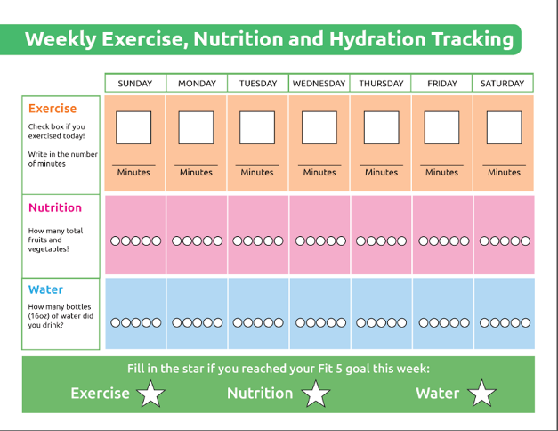

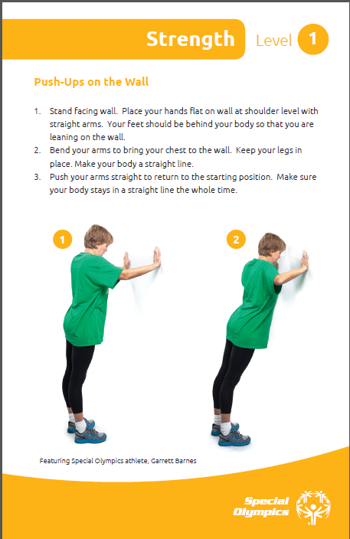
Les athlètes en tant que leaders sportifs
Entraînement sportif des Jeux olympiques spéciaux
Ressources pour promouvoir la forme physique
3
Notes:
Le guide Fit 5 est une ressource formidable créée par SOI. Il propose de nombreuses idées pour rester en forme, notamment une activité physique, une nutrition et une hydratation adéquates, et comprend des feuilles de suivi et de superbes visuels.
Il ne s’agit là que d’un exemple de ressources disponibles. Nous proposons également des fiches de conditionnement physique, des exemples d’entraînements et de séances d’entraînement, des fiches de conseils en nutrition, un guide d’évaluation de la condition physique pour les entraîneurs qui souhaitent examiner les améliorations de la condition physique de leurs athlètes. Cela peut être une excellente source de motivation. Il existe également des suggestions d’échauffement et de récupération, une fiche FAQ et un guide pour organiser des séances d’entraînement actif.
Nous vous encourageons à consulter et à utiliser ces ressources très conviviales pour vous inspirer à intégrer le fitness dans l’excellent travail que vous faites déjà.

Slide 26
En tant qu’assistant sportif, de quelles manières pouvez-vous encourager les athlètes de votre équipe à intégrer le fitness dans leur journée ?
3

Slide 27
Les athlètes en tant que leaders sportifs
Entraînement sportif des Jeux olympiques spéciaux
Les athlètes sont regroupés pour la compétition en fonction de :
Leur sexe, leur âge et leur niveau de capacité sportive tels que déterminés par une évaluation ou une compétition préliminaire.
Les groupes d’équipes sont déterminés par un score d’évaluation d’équipe.
Division pour une concurrence juste et équitable
3

Slide 28
Les athlètes en tant que leaders sportifs
Entraînement sportif des Jeux olympiques spéciaux
Pour les sports individuels, les entraîneurs soumettent le score de qualification ou d'évaluation d'un athlète. Pour les sports d'équipe, les entraîneurs soumettent un formulaire d'évaluation d'équipe ou une combinaison de scores d'évaluation individuels.
Lors de la compétition, des tours préliminaires auront lieu et les scores seront soumis à la division pour les tours de médailles finales .
La division est un processus en deux étapes
3

Slide 29
Les athlètes en tant que leaders sportifs
Entraînement sportif des Jeux olympiques spéciaux
La division est un processus en deux étapes
Pour les sports individuels, les entraîneurs soumettent le score de qualification ou d’évaluation d’un athlète.
Pour les sports d’équipe, les entraîneurs soumettent un formulaire d’évaluation d’équipe ou une combinaison de notes d’évaluation individuelles.
Lors de la compétition, des tours préliminaires auront lieu et les scores seront soumis à la division pour les tours de médailles finales.
3

Slide 30
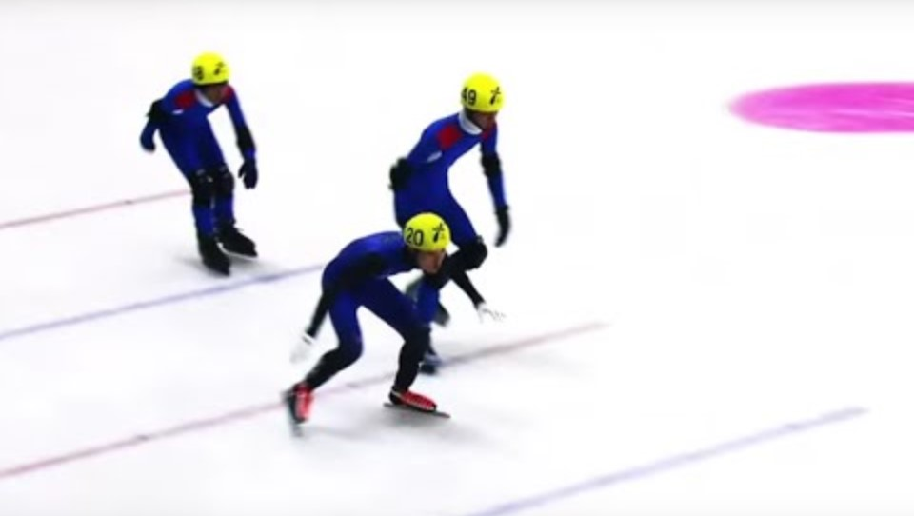
Les athlètes en tant que leaders sportifs
Entraînement sportif des Jeux olympiques spéciaux
C'est parti pour le jeu :
Guide rapide sur la division des Jeux olympiques spéciaux
https://youtu.be/oOFkQssMM8U
3

Slide 31
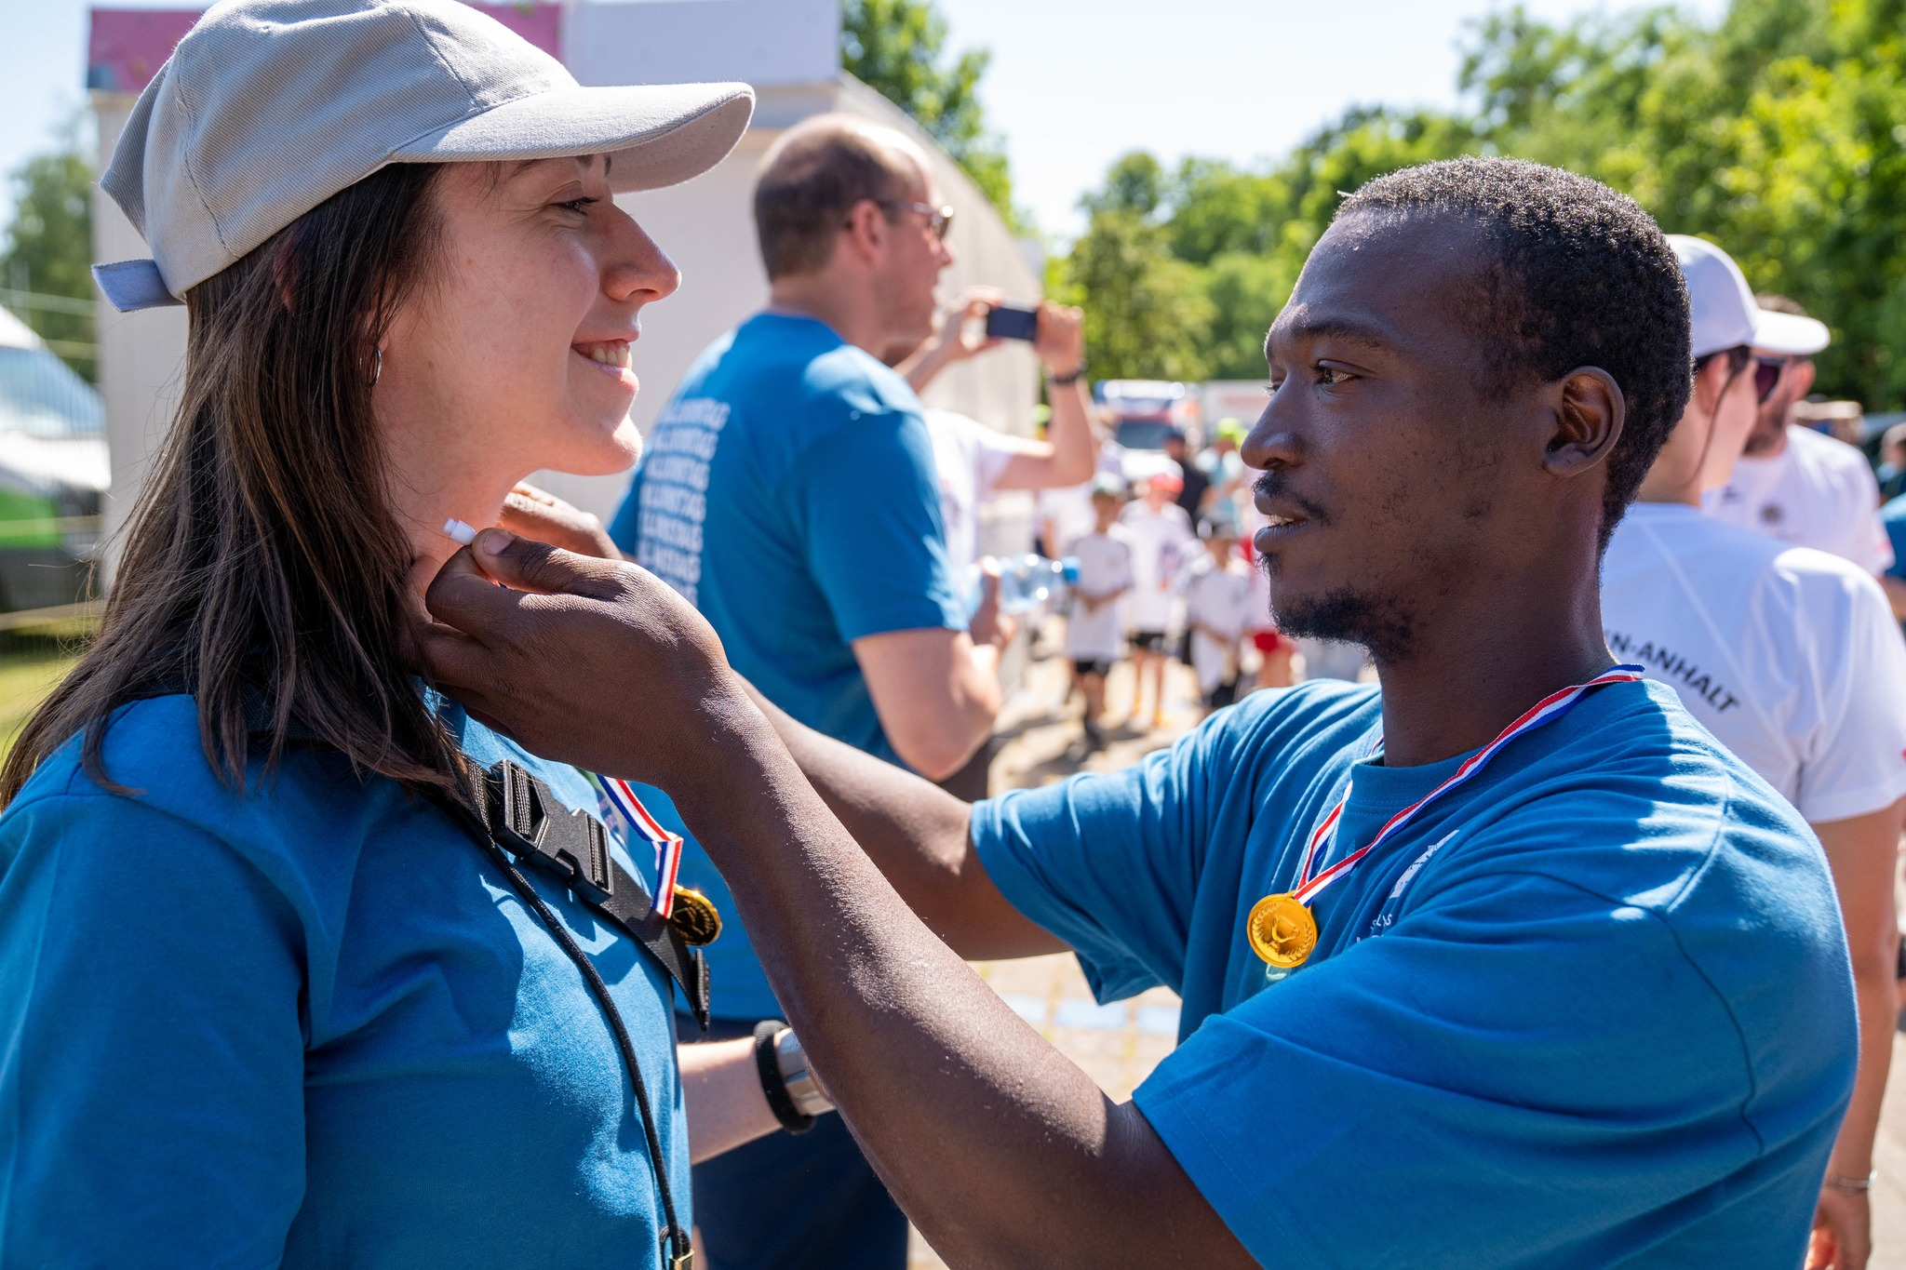
4
ÊTRE UN SPORTIF
ASSISTANT

Slide 32



Les athlètes en tant que leaders sportifs
Être assistant sportif
Qu'est-ce qu'un assistant sportif
Un assistant sportif de niveau 1 est un rôle bénévole des Jeux olympiques spéciaux et la première étape du parcours de coaching des Jeux olympiques spéciaux.
Les assistants sportifs aident les entraîneurs dans la gestion des programmes sportifs et des compétitions
Aucune expérience n'est requise, cependant, en tant qu'athlète SO, vous avez des connaissances et de l'expérience sur le fonctionnement de SO.
4

Slide 33

Les athlètes en tant que leaders sportifs
Être assistant sportif
A quoi sert l'Assistant Sport ?
Soutien aux athlètes et aux équipes |  | Soutien aux uniformes, aux équipements et aux installations |  | Entraîneurs de soutien
Escortes Prendre la présence Gérer les stations d'eau Tenir à jour les documents des athlètes et de l'équipe |  | Distribuer et collecter des uniformes Distribuer et collecter du matériel Aménagement du terrain/court Enquête sur la zone de jeu pour les dangers |  | Distribuer des horaires et des listes pour aider les entraîneurs et les familles Accomplir d’autres tâches assignées par l’entraîneur
4

Slide 34
Les athlètes en tant que leaders sportifs
Être assistant sportif
Soyez un bon modèle
Qualités d'un assistant sportif
Habillez-vous de manière appropriée pour le sport.
Soyez à l’heure et restez pendant toute la durée de l’entraînement.
Soyez présent à chaque entraînement.
Démontrez les comportements que vous attendez de vos athlètes.
4
Notes:
Enthousiaste
Patience
Bienveillance
Encourageant

Slide 35
Les athlètes en tant que leaders sportifs
Être assistant sportif
Soyez un leader fort
Qualités d'un assistant sportif
La sécurité et la sûreté sont une priorité absolue.
Assumer la responsabilité.
Soyez un auditeur attentif envers les athlètes et les entraîneurs.
Demandez de l’aide quand vous en avez besoin.
4

Slide 36
Les athlètes en tant que leaders sportifs
Être assistant sportif
Soyez un bon coéquipier
Qualités d'un assistant sportif
Vous faites désormais partie d’une équipe de coaching.
Travaillez en partenariat avec vos coéquipiers d’entraînement.
Soutenez vos coéquipiers.
Donnez la priorité aux objectifs de l’équipe.
4

Slide 37
Les athlètes en tant que leaders sportifs
Être assistant sportif
Ayez une attitude positive
Qualités d'un assistant sportif
Soyez poli et courtois envers tout le monde.
Pratiquez un bon esprit sportif.
Soyez toujours à l’écoute, à l’écoute et à l’apprentissage .
4

Slide 38

Les athlètes en tant que leaders sportifs
Travailler avec des athlètes ayant une DI
La sécurité est la responsabilité de tous
Signalez les dangers sur le terrain/court à l'entraîneur immédiatement avant qu'une urgence ne survienne.
Sachez où aller en cas d'urgence
Sachez quel est votre travail si quelqu'un est blessé ou en cas d'urgence.
Sachez où se trouve la trousse de premiers secours et comment trouver le personnel médical
4

Slide 39
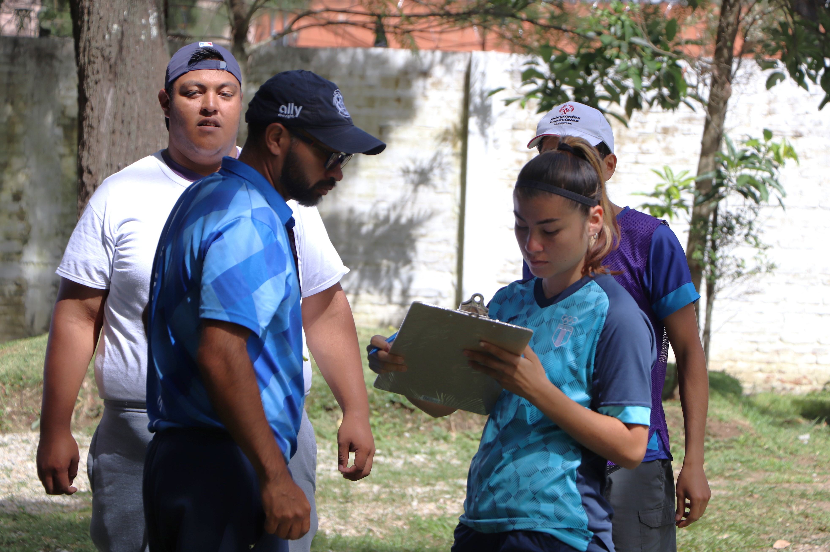
5
FORMATION À LA MISE EN PLACE
EN PRATIQUE

Slide 40
Les athlètes en tant que leaders sportifs
Mettre la formation en pratique
Un stage est une occasion en cours d’emploi de mettre en pratique ce que vous avez appris dans ce cours.
Un stage vous permet d'acquérir de l'expérience en travaillant avec une équipe en tant qu'assistant sportif.
Un stage pratique vous aide également à constituer une bibliothèque de compétences efficaces.
Qu'est-ce qu'un stage?
5

Slide 41
Les athlètes en tant que leaders sportifs
Mettre la formation en pratique
Énumérez trois sports que vous avez pratiqués et que vous aimez.
Avez-vous des conflits d'horaires ? Par exemple, quel est votre horaire de travail ? Y a-t-il d'autres moments où vous ne seriez pas disponible ?
Quel est votre plan de transport?
Qui est le représentant de votre programme Special Olympics qui vous aidera à trouver un entraîneur principal et une équipe avec laquelle travailler ? Prenez rendez-vous pour parler avec cette personne afin de trouver un stage.
Comment choisir son stage?
5

Slide 42

Les athlètes en tant que leaders sportifs
Mettre la formation en pratique
Développer son rôle d'assistant sportif
Fonctionnement
Travailler dans un environnement sportif/d'équipe pendant une saison complète.
5

Slide 43


Les athlètes en tant que leaders sportifs
Mettre la formation en pratique
Développer son rôle d'assistant sportif
Fonctionnement
Travailler dans un environnement sportif/d'équipe pendant une saison complète.
Exécution
Exercer les fonctions d’assistant sportif telles que définies précédemment.
5

Slide 44


Les athlètes en tant que leaders sportifs
Mettre la formation en pratique
Développer son rôle d'assistant sportif
Fonctionnement
Travailler dans un environnement sportif/d'équipe pendant une saison complète.
Exécution
Exercer les fonctions d’assistant sportif telles que définies précédemment.
Acquérir de l'expérience
Avoir la chance d'essayer votre nouveau rôle.
5

Slide 45


Les athlètes en tant que leaders sportifs
Mettre la formation en pratique
Développer son rôle d'assistant sportif
Fonctionnement
Travailler dans un environnement sportif/d'équipe pendant une saison complète.
Exécution
Exercer les fonctions d’assistant sportif telles que définies précédemment.
Acquérir de l'expérience
Avoir la chance d'essayer votre nouveau rôle.
Démontrer vos capacités de leadership
Montrer à l’entraîneur et aux athlètes de l’équipe que vous êtes prêt pour ce rôle de leadership.
5

Slide 46
Les athlètes en tant que leaders sportifs
Mettre la formation en pratique
Soyez professionnel !
Lorsque vous participez à votre premier entraînement en tant qu'assistant sportif :
Soyez à l’heure – habillez-vous convenablement.
Présentez-vous à l'équipe.
Observer et écouter.
Demandez des instructions spécifiques au coach.
5

Slide 47


Les athlètes en tant que leaders sportifs
Mettre la formation en pratique
Réfléchir et réviser pour s'améliorer
QUOI?
ET ALORS ?
ET MAINTENANT ?
Décrivez ce qui s'est passé
Pourquoi est-il important de réfléchir ?
Que feriez-vous différemment ?
5

Slide 48
Les athlètes en tant que leaders sportifs
Mettre la formation en pratique
Comment s'est déroulé l'entraînement ?
Est-ce que ça vous a plu ?
Avez-vous bien communiqué avec les athlètes et les entraîneurs ?
Quelles nouvelles choses avez-vous apprises ?
Qu’est-ce qui a vraiment été bien et que vous souhaitez continuer à faire lors du prochain entraînement ?
Que ferez-vous différemment lors du prochain entraînement ? Et comment ?
?
?
Questions à se poser
Rencontrez régulièrement votre coach/mentor et demandez-lui son avis.
5

Slide 49

Les athlètes en tant que leaders sportifs
Mettre la formation en pratique
Qu'est-ce que la réflexion critique ?
https://youtu.be/vGyjF9Ngd8Y
5

Slide 50

Les athlètes en tant que leaders sportifs
Mettre la formation en pratique
Faites votre plan de réflexion maintenant
Demandez à votre mentor de vous aider à élaborer un programme de réflexion.
Respectez le programme.
Élaborez une liste de sujets à aborder dans votre réflexion.
Déterminez la meilleure méthode pour enregistrer vos observations et vos sentiments, c'est-à-dire un journal/journal intime, un enregistrement vocal, un enregistrement zoom avec votre mentor.
5

Slide 51
Résumer
Bref aperçu du contenu principal et des messages clés.
Questions du quiz/Application des connaissances (comme dans le cours Comprendre le leadership).

Slide 52
FÉLICITATIONS!
Vous avez terminé les cours requis pour devenir assistant sportif des Jeux olympiques spéciaux . Bonne chance pour la suite de votre parcours.

